Slide 1
ELECTRICIDAD
(172 diapositivas)

Slide 2
BOLETÍN OFICIAL DEL ESTADO
Sábado 3 de enero de 2015
Real Decreto 1105/2014, de 26 de diciembre, por el que se establece el currículo básico de
La Educación Secundaria Obligatoria y del Bachillerato.

Slide 3
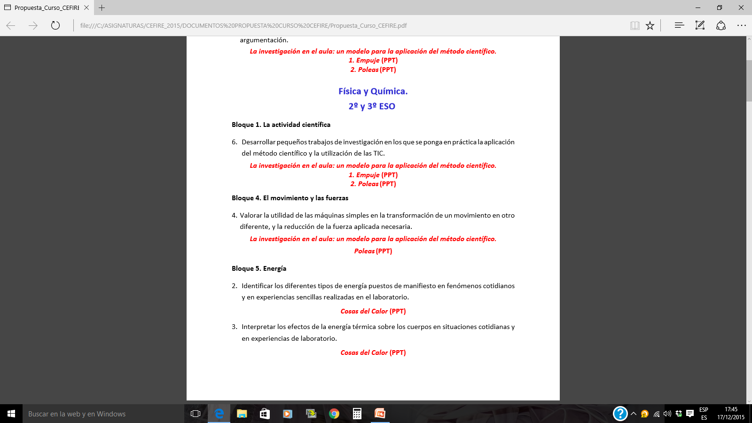
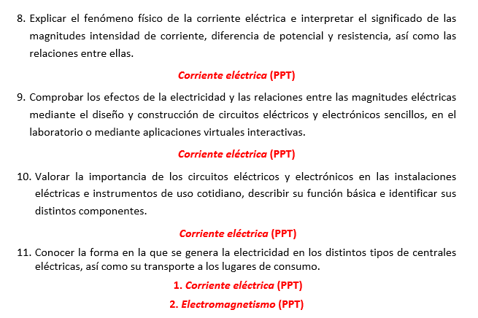

Slide 4
1. CORRIENTE ELÉCTRICA (90 diapositivas)
1. TIPOS DE CORRIENTES.
2. INTENSIDAD DE LA CORRIENTE ELÉCTRICA.
3. LEY DE OHM: enlace a La investigación en el aula (III)_Ley de Ohm.
4. RESISTENCIA DE UN CONDUCTOR.
5. PILAS.
6. ACUMULADOR DE PLOMO.
7. ELECTROLÍSIS DEL AGUA.
8. INSTALACIONES ELÉCTRICAS.
9. EL REOSTATO: enlace a Reostato.mov
10. EL POTENCIÓMETRO.
11. TRANSPORTE DE LA CORRIENTE: el transformador.
12. LA TOMA DE TIERRA COMO PROTECTOR.
13. ¿125 VOLTIOS vs 220 VOLTIOS?
14. APLICACIONES: el tranvía, el relé.

Slide 5
2. CORRIENTE CONTINUA (24 diapositivas)
Diferencia entre fuerza electromotriz y diferencia de potencial.
Reglas de Kirchhoff: conceptos y convenios previos.
Resolución de una malla.
Resolución de una red.
Corrientes Transitorias.
  1. Circuitos RC.
  2. Circuitos RL.
Enlace a: Pilas.mp4

Slide 6
3. CORRIENTE ALTERNA (51 diapositivas)
Generadores y motores.
2. Fuerza electromotriz inducida.
3. Fasores.
4. Variación de la d.d.p. y la intensidad con el tiempo: desfase.
5. Corriente alterna en una resistencia.
6. Corriente alterna en una bobina.
7. Corriente alterna en un condensador.
8. Circuitos RCL serie: diagrama de fasores.
9. Variación de la potencia con la frecuencia: resonancia.
10. Circuitos RCL paralelo: diagrama de fasores.
11. Enlace a: “Generador.mp4”

Slide 7
1
CORRIENTE ELÉCTRICA

Slide 8
TIPOS DE CORRIENTES
Corriente continua
-
+
Corriente alterna
-
-
+
+
f = 50 Hz (CEE) ; f = 60 Hz (USA)

Slide 9
Intensidad de la corriente eléctrica
I = intensidad de la corriente = carga eléctrica q que pasa por una sección del conductor por unidad de tiempo t
Unidad: Amperio = 6,3.10¹⁸ electrones/segundo

Slide 10
FACTORES DE LOS QUE DEPENDE LA RESISTENCIA DE UN CONDUCTOR.
R = Resistencia
ρ = Resistividad
L
S
L = Longitud
S = Sección

Slide 11
LEY DE OHM
Ver: La investigacion en el aula (IV)_Ley de Ohm.PPT
I = Intensidad (amperios)
V = Diferencia de potencial, voltaje, tensión (voltios)
R = Resistencia (ohmios)

Slide 12
PILAS

Slide 13
0
Click
A
H₂SO₄
-
+
Cu
Zn
H₂O

Slide 14
Ecuaciones del proceso
De la ecuación global del proceso se deduce que el sulfúrico y el cinc se consumen mientras que el electrodo de cobre no sufre alteración.

Slide 15
PILAS
(Enlace a Pilas.mpg)

Slide 16
ACUMULADOR
DE PLOMO
(Batería del automóvil)

Slide 17

0
Pulsar
A
A
STOP
¡¡No hay corriente!!
Click aquí
H₂SO₄
Pb²⁺
Pb
Pb²⁺
Pb
(SO₄)²⁻
2H⁺
agua

Slide 18
CARGA
0
-
+
A
Pulsar
Click aquí
Pb²⁺
Pb²⁺
Pb⁴⁺
Pb
(SO₄)²⁻
2H⁺
agua

Slide 19
DESCARGA
0
-
+
A
Pulsar
Click aquí
Pb²⁺
Pb²⁺
Pb⁴⁺
Pb
(SO₄)²⁻
2H⁺
agua

Slide 20
ELECTRÓLISIS DEL AGUA

Slide 21
Diapositiva siguiente
H₂O
H₂O
¡¡No hay corriente!!
0
Electrodos de Platino
A
H₂O
Pulsar
-
+

Slide 22
Diapositiva siguiente
O₂
H₂
V
H₂O
Click aquí
H₂O
2V
H₂SO₄
0
Electrodos de Platino
-
+
A
(SO₄)²⁻
2H⁺
H₂O
-
Pulsar
+

Slide 23
ELECTRÓLISIS DEL AGUA
Reacciones parciales:
Reacción total:

Slide 24

Reconocimiento del hidrógeno obtenido
H₂
H₂
Cerilla
H₂
H₂
H₂
H₂
H₂
H₂
“Mezcla detonante”
El hidrógeno es un gas 14 veces más ligero que el aire. En consecuencia, si se extrae el tubo de ensayo en la misma posición en la que está en la cubeta, no podrá escapar. Invirtiendo el tubo poco a poco para permitir que salga el gas y acercando una cerilla encendida se aprecia una pequeña detonación debida a la formación de agua al combinarse con el oxígeno del aire (“mezcla detonante”)

Slide 25
Reconocimiento del oxígeno obtenido
Palillo
O₂
Punta en ignición
O₂
O₂
O₂
O₂
O₂
O₂
O₂
El oxígeno es un gas más denso que el aire. En consecuencia, el tubo de ensayo se debe extraer de la cubeta tapando el extremo inferior para evitar que se escape. Invirtiendo ligeramente el tubo e introduciendo un palillo con su extremo en ignición, se aprecia que se aviva la llama debido a la acción comburente del oxígeno obtenido en la electrólisis del agua.

Slide 26
INSTALACIONES ELÉCTRICAS

Slide 27
EL INTERRUPTOR
Click en el interruptor para encender y/o apagar la bombilla
Diapositiva siguiente

Slide 28
INSTALACIÓN EN SERIE
Hacer click en una cualquiera de las bombillas para fundirla
Pulsar
En una instalación en serie, si se funde una de las bombillas dejan de lucir todas las demás.
Diapositiva siguiente

Slide 29
INSTALACIÓN EN SERIE
Hacer click en una cualquiera de las bombillas para quitarla
Pulsar
En una instalación en serie, si se quita una de las bombillas dejan de lucir todas las demás.
Diapositiva siguiente

Slide 30
INSTALACIÓN EN PARALELO
Hacer click en una cualquiera de las bombillas para fundirla
En una instalación en paralelo, si se funde una de las bombillas siguen luciendo las demás.
Pulsar

Slide 31
INSTALACIÓN EN PARALELO
Hacer click en una cualquiera de las bombillas para quitarla
Si se quita una de las bombillas siguen luciendo las demás.
Pulsar

Slide 32
INSTALACIONES DOMÉSTICAS
Hacer click
aquí mientras se instalan los elementos.
Click sobre los interruptores para encender y/o apagar las bombillas.

Slide 33
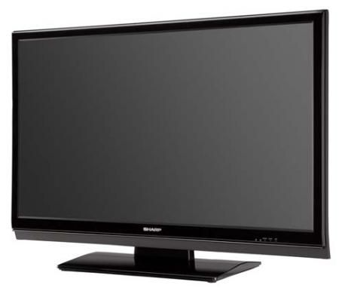
INSTALACIONES DOMÉSTICAS
Windows
Hacer click
aquí mientras se instalan los elementos.
Click sobre los interruptores para encender y/o apagar cada elemento.
tve

Slide 34
¡¡MUY IMPORTANTE!!
Para la correcta visualización de las diapositivas siguientes es necesario hacer click en el interruptor cuando se solicite.

Slide 35

POTENCIA CONTRATADA Y CONSUMO: La factura de la luz (Un supuesto: potencia contratada = 5 Kw)
0,5 Kw
3 Kw
1 Kw
tve
Click sobre los interruptores para encender y/o apagar cada elemento
Windows
0,5 Kw
Pulsar aquí para encender todos los elementos.
1 Kw

Slide 36
  Potencia excedida = ¡¡6 Kw!!
POTENCIA CONTRATADA Y CONSUMO: La factura de la luz (Un supuesto: potencia contratada = 5 Kw)
0,5 Kw
3 Kw
1 Kw
0,5 Kw
1 Kw

Slide 37
Potencia = rapidez con que se aporta o se disipa una energía
watios (w)
Potencia
(1 Kw = 1000 watios)
Kilowatios (Kw)
Julios (J)
Energía
Calorías (cal)
(1 J = 0,24 cal)
Kilowatios hora (Kwh)
Watio (w) = Julio/segundo (J/s)
1 Kw h = (1000 w).(3600 s) = 3,6.10⁶ (J/s).s = 3,6.10⁶ J = (3,6.10⁶).(0,24 cal)
1 kwh = 864.000 cal
EJEMPLO:
1 cal eleva 1ºC la temperatura de 1 g de agua
1 kwh = 864.000 cal elevan 1ºC la temperatura de 864.000 g de agua)
CONCLUSIÓN: 1 kwh eleva 1ºC la temperatura de 864 kg de agua

Slide 38
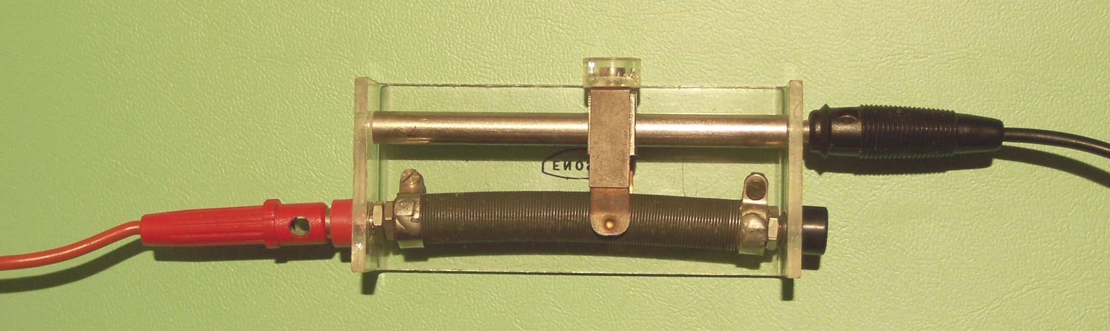
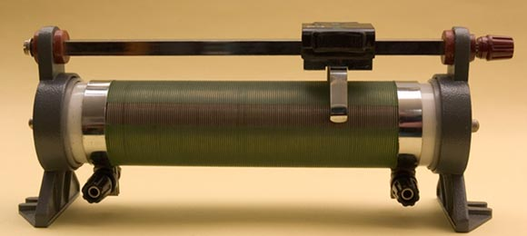
EL REÓSTATO

Slide 39
Conexión correcta del reóstato
Pulsar
click
-
-
= electrón

Slide 40
Conexión incorrecta del reóstato
Pulsar
click
-
-
= electrón

Slide 41
Enlace a:
Reostato.mov

Slide 42
APLICACIÓN
EL INDICADOR DEL NIVEL DE GASOLINA

Slide 43

Batería
0
Al vaciarse el depósito
Amperímetro
Muelle (conductor)
R
Reostato
Flotador (no conductor)
Click en cualquier parte de la diapositiva

Slide 44
0
Al llenar el depósito
Amperímetro
R
Click en cualquier parte de la diapositiva

Slide 45
EL REÓSTATO COMO REGULADOR DE LA INTENSIDAD LUMINOSA
B
A
R
220 V
Pulsar
La d.d.p. V_{A} – V_{B} es constante (220 V) pero como al disminuir la resistencia R aumenta la intensidad y viceversa.

Slide 46
EL
POTENCIÓMETRO

Slide 47
1,5 V
1,5 V
3
0
6
1,5 V
1,5 V
1,5 V
V
1,5 V
1,5 V
1,5 V
Click en cualquier parte
Click en cualquier parte
Este montaje ofrece valores discontinuos del voltaje entre 0 y 6 V:
1,5 V ; 3,0 V ; 4,5 V ; 6,0 V

Slide 48
POTENCIÓMETRO
B
3
0
6
6 V
6 V
V
B
A
V_{A}- V_{B} = 0
Click en cualquier parte
V_{A}- V_{B} = 6 V
Sin embargo, el montaje potenciométrico ofrece valores continuos del voltaje entre 0 y 6 V.

Slide 49
POTENCIÓMETRO
3
0
6
6 V
V
Click en cualquier parte
El montaje potenciométrico ofrece valores continuos
del voltaje entre 0 y 6 V.

Slide 50
TRANSPORTE
DE LA
CORRIENTE
ELÉCTRICA

Slide 51
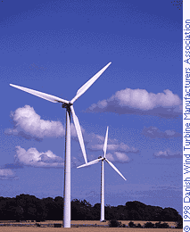
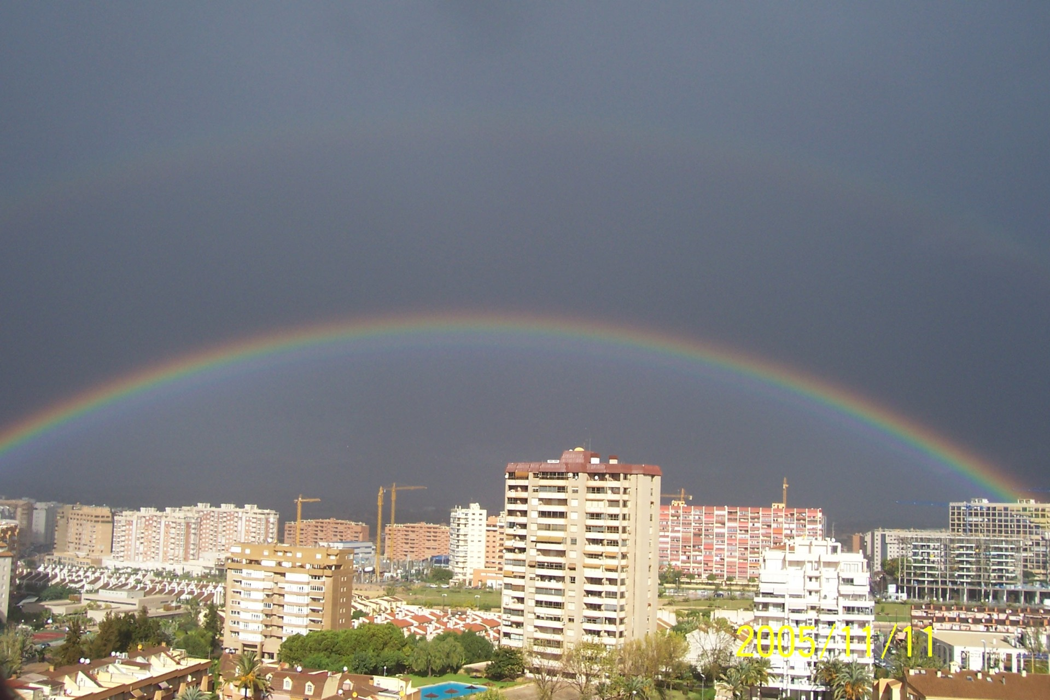
Un conductor por el que pasa la corriente desprende calor.
Centros de producción
Centros de consumo
calor
Hay que minimizar las pérdidas por calor…

Slide 52
CALOR DESARROLLADO POR UNA CORRIENTE: Leyes de Joule.
C = Calor (julios)
I = Intensidad (amperios)
R = Resistencia (ohmios)
t = Tiempo (segundos)
A la vista de esta relación se deduce que para minimizar las pérdidas de calor en el trasporte de la corriente hay que emplear buenos conductores que tengan poca resistividad (ρ) y disminuir la intensidad.

Slide 53
EL TRANSFORMADOR

Slide 54
Si se alimenta el primario con corriente alterna
¡¡Hay corriente en el secundario!!
Click en cualquier parte
0
Secundario
A
Primario
Pulsar
Diapositiva siguiente
¿Qué relación existe entre la corriente de entrada en el primario y la de salida en el secundario?

Slide 55
click aquí
0
Secundario
Primario
A
I_{S} ,V_{s}
Pulsar aquí
I_{p}, V_{p}
n_{p}
n_{s}
n_{p} = número de espiras del primario
Energía saliente = I_{S} .V_{s}
Energía entrante = I_{p}.V_{p}
n_{S} = número de espiras del secundario
Diapositiva siguiente

Slide 56
POTENCIA DE LA CORRIENTE ELÉCTRICA
La potencia (P) es la magnitud física que mide la rapidez con la que se realiza un trabajo (W) o se aporta o disipa una energía (E):
Puesto que la potencia (energía por unidad de tiempo) que aporta el primario es igual a la que suministra el secundario, el producto IV es constante, de manera que un trasformador en el que el número de espiras del secundario sea mayor que el del primario reduce la intensidad de salida a costa de elevar la tensión, y si el número de espiras del secundario es menor, el trasformador actúa como reductor de la tensión aumentando la intensidad de salida.

Slide 57
Un supuesto: n_{S} = 10 n_{p} ; V_{P} = 100 V
En los interruptores pulsar justamente aquí
100
500
0
200
0
1000
V
V
Pulsar
Diapositiva siguiente

Slide 58
Un supuesto: n_{S} = 10 n_{p} ; V_{P} = 100 V
En los interruptores pulsar justamente aquí
100
500
0
200
0
1000
V
V
Diapositiva siguiente

Slide 59
Si la corriente de entrada es continua…
¡¡No hay corriente!!
0
I ,V
A
Pulsar
¡¡ !!
Si se alimenta el primario con una corriente continua no hay corriente en el secundario.
La corriente continua no se puede transformar.

Slide 60
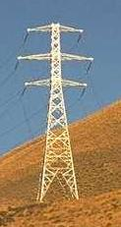
Centros de producción
Trasformador elevador de la tensión
I
I
V
V
I
I
I
V
V
V
Trasformador reductor de la tensión
Centros de consumo

Slide 61
¿125 voltios vs 220 voltios?
En USA: V = 125 V
En la UE: V = 220 V

Slide 62
Dos aparatos iguales (p.ej. lavadoras), en iguales instalaciones (ρ₁ L₁ = ρ₂ L₂), requieren la misma intensidad para su funcionamiento:
Para una misma I, con una tensión doble se precisa un hilo conductor con la mitad de sección con el consiguiente ahorro de cable (generalmente cobre, muy caro).

Slide 63
LA TOMA DE TIERRA COMO PROTECTOR

Slide 64
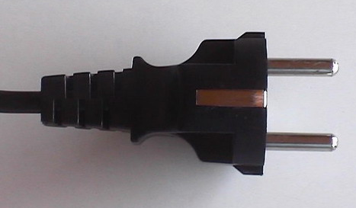
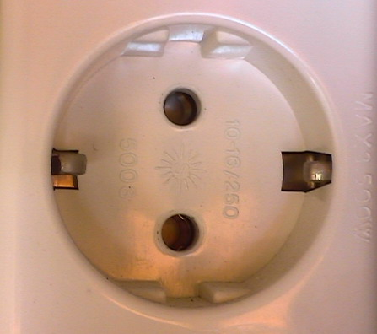
A TIERRA

Slide 65
Efectos de la corriente en el cuerpo humano
Intensidad (Amperios) | Efecto
0.001 A = 1 mA
Se puede sentir.
0.005 A = 5 mA
Doloroso.
0.010 A = 10 mA
Contracciones musculares
involuntarias (espasmos).
0.015 A = 15 mA
Pérdida del control muscular.
Trastornos graves.
Probablemente mortal
si la corriente dura más de 1 segundo.
0.070 A = 70 mA

Slide 66
Un supuesto
Ley de Ohm:
Resistencia del cuerpo humano seco:
R = 400.000 Ω
Si V = 12 V
Resistencia del cuerpo humano mojado:
R = 200 Ω
Si V = 12 V
¡¡ mortal !!

Slide 67
Si el aparato no está conectado a “tierra” pero la persona sí (descalzo…) y si algún cable hace un mal contacto con la carcasa del aparato…
Pero si la carcasa del aparato está conectada a “tierra” mediante un cable (en rojo), cuya resistencia es mucho menor que la de la persona, la corriente se deriva por el camino que le ofrece menos oposición y la persona queda protegida.
R_{persona} >> R_{cable}
R
R
tierra

Slide 68
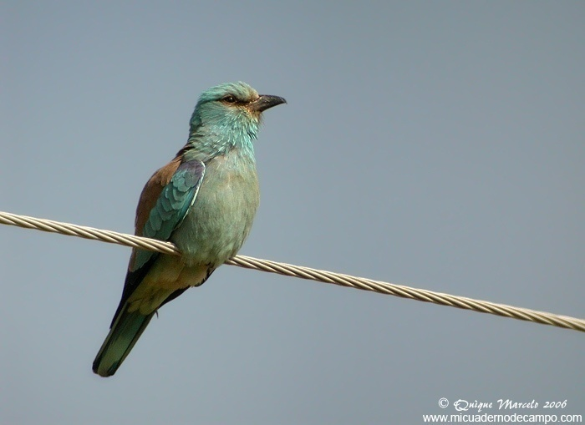
¿Por qué los pájaros…?

Slide 69
¿Por qué no se electrocutan los pájaros posados en un cable eléctrico? (1)
La razón básica es la siguiente: cuando la corriente eléctrica tiene que elegir un camino de varios posibles, no pasa la misma intensidad de corriente por cada camino. Si los electrones de la corriente eléctrica se encuentran con una bifurcación del cable y los dos caminos posibles son idénticos, la mitad de los electrones pasan por un camino y la otra mitad por el otro. Pero si por un camino la corriente pasa el doble de bien que por el otro (tiene la mitad de resistencia), entonces pasará el doble de corriente por ese que por el otro.
Si un camino tiene una resistencia un millón de veces más grande que el otro, entonces pasará un millón de veces menos corriente por él.
De modo que ¿qué harán los electrones? El cable conduce millones de veces mejor que el pájaro, de modo que por éste la intensidad es prácticamente nula, está por debajo del umbral de percepción, y no percibe nada. La casi totalidad de los electrones siguen por el cable e ignoran al pájaro, de modo que no pasa nada.
Ver ilustración en la diapositiva siguiente

Slide 70
100R
I₁
A
B
R
I₂
Pulsar

Slide 71
¿Por qué no se electrocutan los pájaros posados en un cable eléctrico? (2)
  Para entender el fenómeno debemos entender el comportamiento del flujo de electrones que conforma la corriente eléctrica.
  La corriente circula entre dos puntos entre los que existe una diferencia de potencial y la intensidad con que lo hace depende de esa diferencia de potencial y de la resistencia que ofrezca el camino.
  Los hilos de cobre o de otro metal son mucho mejores conductores que el cuerpo humano o el cuerpo de las aves, así que si la corriente de electrones puede escoger el camino y elegirá siempre el que le ofrezca menor resistencia. Esa es la razón de que los aparatos eléctricos dispongan de un cable para hacer tierra: si se produce una descarga fortuita, el flujo de electrones elegirá antes el cable que el cuerpo humano porque le ofrece menos resistencia.
  En el caso de los pájaros, los puntos en los que están apoyadas sus patas están tan próximos que la diferencia de potencial entre ellos es ínfima. Por otro lado, la resistencia a la conducción del cuerpo del pájaro es muchísimo mayor que la que ofrece ese minúsculo trozo de cable.
  Por lo tanto la corriente eléctrica circulará por el cable y apenas una pequeñisima parte derivará por el cuerpo del pájaro, que no notará ningún efecto.

Slide 72
R_{P} = Resistencia del pájaro
I_{P} ≈ 0
R_{C} = Resistencia del cable entre las patas (puntos A y B)
I_{P} = Intensidad de la corriente a través del pájaro
R_{P}
I_{C} = Intensidad de la corriente a través del cable
A
Por ser R_{P} >> R_{C} es I_{C} >> I_{P}
B
R_{C} ≈ 0
I_{P} ≈ 0
I_{C} = grande

Slide 73
Si metemos dos dedos de una misma mano en los polos de un enchufe, la electricidad buscará el camino que menos resistencia le ofrezca para viajar de un polo a otro que es a través de la mano, de forma que notaremos un fuerte calambrazo pero nada más.
220 V
0 V

Slide 74
Sin embargo, si metemos un dedo de cada mano en los polos de un enchufe la corriente fluirá de una mano a otra pero a través del cuerpo pudiendo afectar al corazón produciendo graves daños e incluso la muerte, dependiendo de la intensidad de la corriente.
220 V
0 V

Slide 75
Pulsar
220 V
Diapositiva siguiente

Slide 76

Representación de una instalación simple en el laboratorio.
Representación de la misma instalación doméstica.
=
Pulsar
Pulsar
Diapositiva siguiente

Slide 77
V₁ = 300.000 V
V₂ = 0 V
tierra
Si la resistencia del cuerpo humano es ≈ 300.000 Ω
¡¡ Mortal de necesidad !!

Slide 78
TRANVÍA

Slide 79
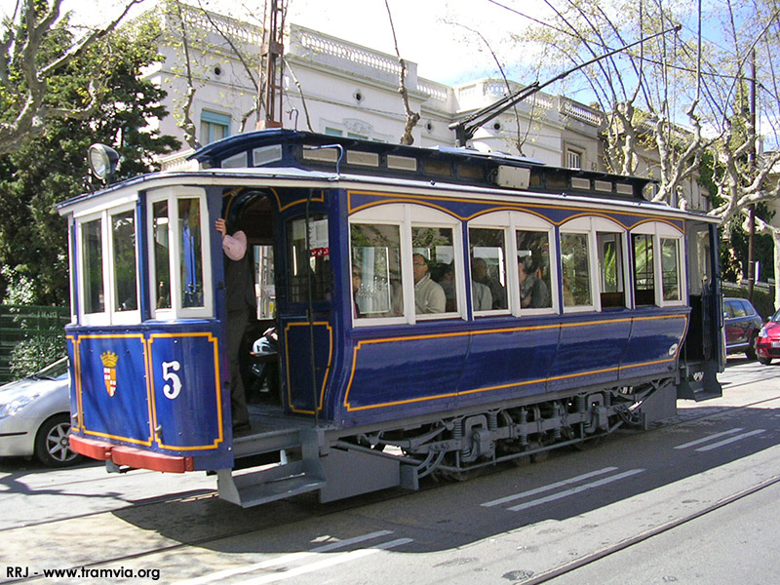
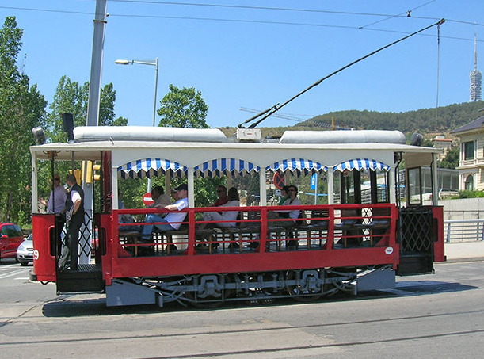
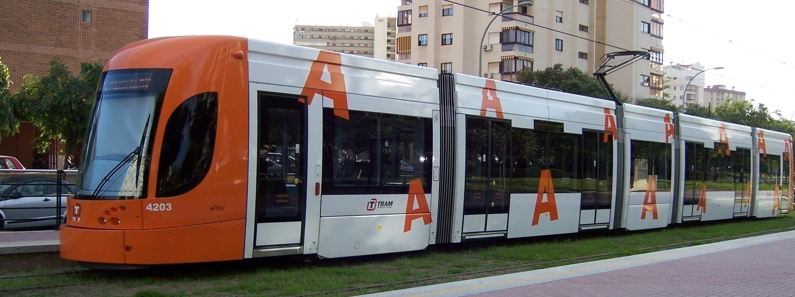

Slide 80
¿Cómo funcionan los tranvías eléctricos si tienen un solo cable arriba?
La catenaria es el cable en el que hace contacto el pantógrafo que es el mecanismo articulado que transmite la corriente eléctrica al motor del tranvía.
Para que circule la corriente se necesita cerrar el circuito a través de otro conductor. En el caso de los tranvías son los propios raíles los que lo hacen al estar en contacto con las ruedas metálicas. La corriente procedente de la red general llega al tranvía por la catenaria y retorna a través de los carriles de la vía cerrando así el circuito.
Las tensión de alimentación más común oscila entre desde 600 y 3.000 V en corriente continua y entre 15.000 y 25.000 V en alterna, siendo el polo positivo de la instalación la catenaria y el negativo los carriles sobre los que circula el tranvía.
La ventaja de este sistema es que si una persona camina sobre las vías no corre el riesgo de electrocutarse porque el polo de la fuente que es recibido a través de las vías es neutro con respecto a tierra. Otra cosa sería si, estando sobre las vías, se hiciera contacto en la catenaria con una barra metálica, como se representa en las diapositivas siguientes.

Slide 81
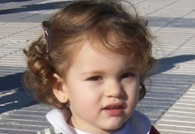
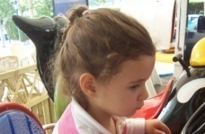
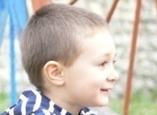
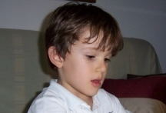
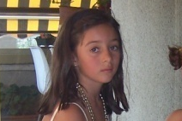
Click
CATENARIA
PANTÓGRAFO
G
TRAM
TRAM
TRAM
G = Generador de corriente (≈ 600 V)

Slide 82
STOP
Click
CATENARIA
G
TRAM
G = Generador de corriente (≈ 600 V)
Diapositiva siguiente

Slide 83
Click
CATENARIA
G
Barra de metal
TRAM
G = Generador de corriente (≈ 600 V)

Slide 84
EL RELÉ

Slide 85
El agua destilada no es conductor de la corriente…
El agua destilada no es conductor de la corriente… pero sí lo es el mercurio
Pulsar
Pulsar
AGUA DESTILADA
MERCURIO

Slide 86

Aplicación: como avisador de incendios
Click
Mercurio
Pila

Slide 87
Aplicación: como termostato
click
Mercurio
Pila

Slide 88
Aplicación: como termostato
click
Mercurio

Slide 89
2
CORRIENTE CONTINUA

Slide 90
CORRIENTE CONTINUA (24 diapositivas)
Diferencia entre fuerza electromotriz y diferencia de potencial.
Reglas de Kirchhoff: conceptos y convenios previos.
Resolución de una malla.
Resolución de una red.
Corrientes Transitorias.
  1. Circuitos RC.
  2. Circuitos RL.
Enlace a: Pilas.mp4

Slide 91
DIFERENCIA ENTRE FUERZA ELECTROMOTRIZ Y DIFERENCIA DE POTENCIAL
La energía W disipada en forma de calor C por una resistencia R es:
Por lo que la energía W disipada por una resistencia R por unidad de carga es:
En consecuencia, la diferencia de potencial V es la energía disipada por unidad de carga q por una resistencia R y su unidad es el julio/culombio = VOLTIO.

Slide 92
A
R₁
B
R₂
C
I
ε
La fuerza electromotriz de una pila ε es la energía W que suministra por unidad de carga q:
y su unidad también es el julio/culombio = VOLTIO
Por otra parte, en este ejemplo, según el principio de conservación de la energía es:
Por lo que:

Slide 93
EJEMPLO:
R₁ = 80 Ω
R₂ = 20 Ω
A
B
C
I
ε = 12 V

Slide 94
Reglas de Kirchhoff
REGLA DE LAS MALLAS:
La variación de potencial a lo largo de una malla cerrada es nula:
REGLA DE LOS NUDOS:
La suma de las intensidades que concurren en nudo es nula.
I₁
I₂
I₃
I₄
…o lo que es lo mismo:
La suma de las intensidades que llegan a un nudo es igual a la suma de las intensidades que lo abandonan:

Slide 95
Conceptos y convenios previos
La corriente eléctrica, en el sentido convencional, circula de MAYOR a MENOR potencial (V):
V
I
v
(+)
(-)
Ejemplos: (Notación abreviada utilizada: V_{AB}= V_{A}-V_{B} ; V_{BA}= V_{B}-V_{A})
A
I
R
B
Si la corriente circula en el sentido indicado por la flecha el punto A está a mayor potencial que el B y por lo tanto:
V
V
V_{AB} = + IR
I
R
El punto A está a menor potencial que el B y por lo tanto:
A
B
V
V
V_{AB} = - IR
V_{AB} = + ε
A
+
-
B
Independientemente del sentido de la corriente.
V
ε
V_{BA} = - ε
V

Slide 96
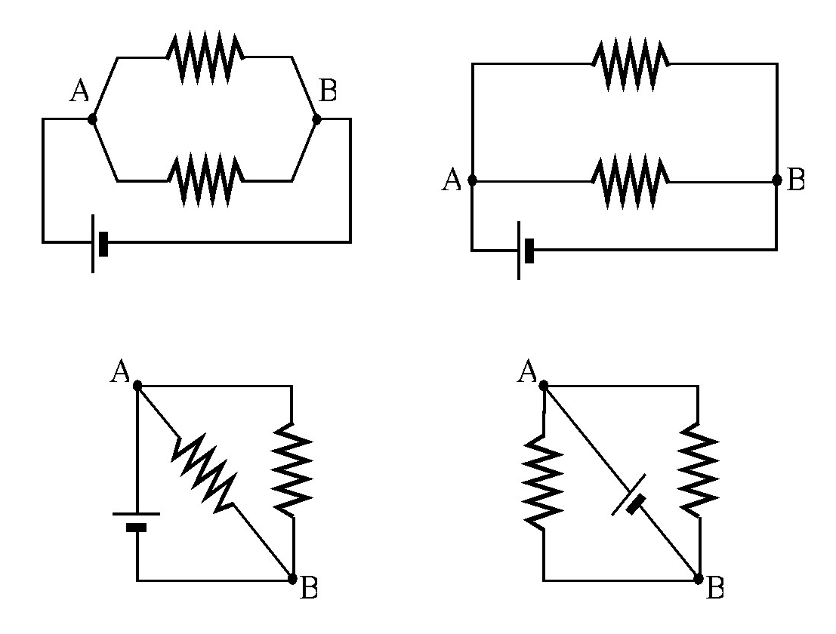
Diferentes formas de dibujar un mismo circuito

Slide 97
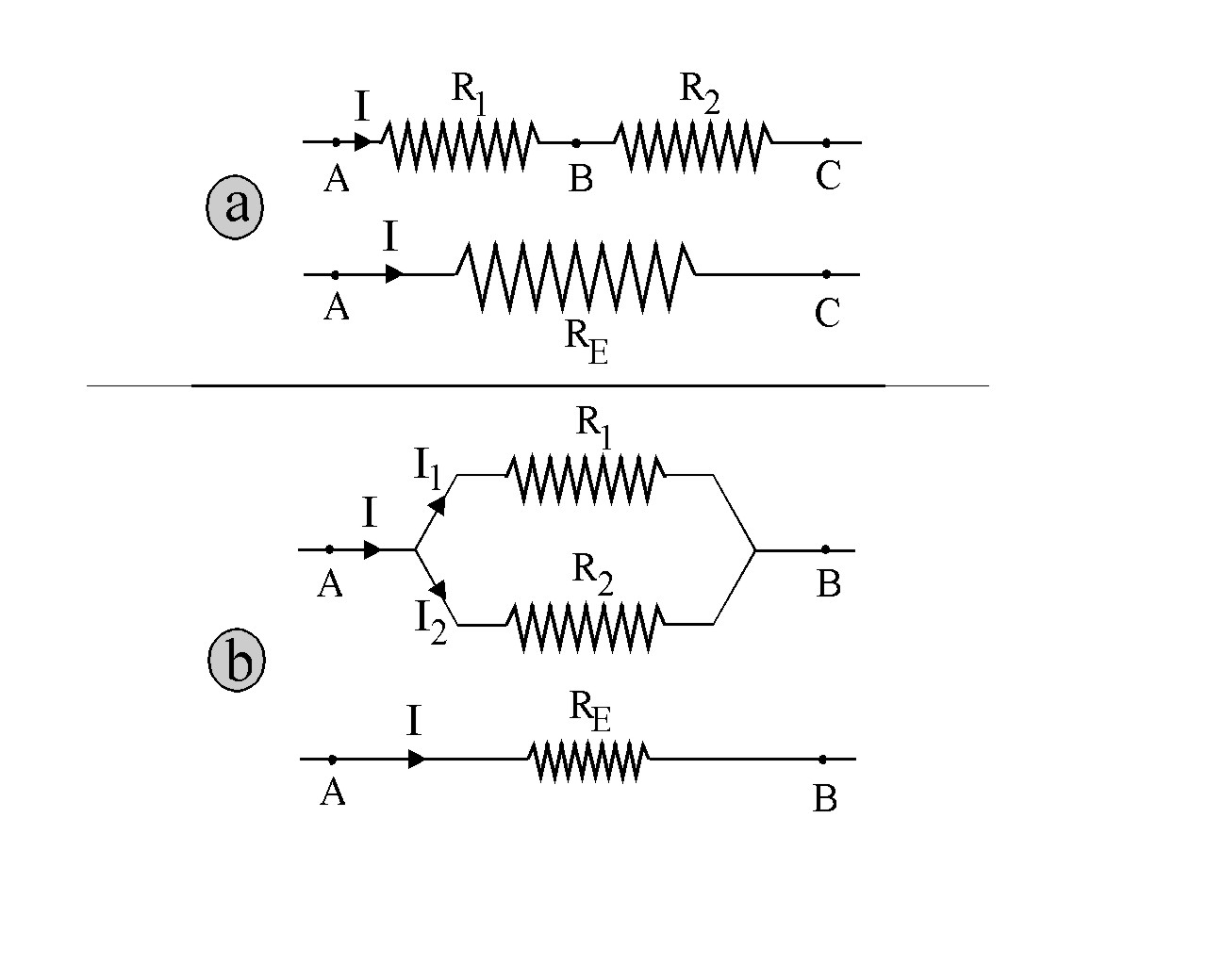
ASOCIACIÓN DE RESISTENCIAS EN SERIE
Energía total disipada = Energía disipada por R₁ + Energía disipada por R₂
Si R_{E} es la resistencia equivalente:
De la comparación de ambas ecuaciones se deduce que:
Y en general:

Slide 98
ASOCIACIÓN DE RESISTENCIAS EN PARALELO
Si R_{E} es la resistencia equivalente:
Y en general:

Slide 99
Resolución de una malla
b
c
R₂
R₁
R₃
I
ε
a
d
+
-
-ε
La variación de potencial a lo largo de una malla cerrada es nula: ΔV = 0

Slide 100
Resolución de una red
c
1. Asignar un sentido arbitrario a la corriente en cada rama.
b
ε₁
d
R₂
I₁
2. Aplicar la regla de las mallas a cada una, recorriéndolas también en sentido arbitrario:
R₁
R₃
ε₂
Malla superior (abcdefa):
I₁
R₄
f
a
e
I₂
I₂
Malla inferior (afega):
I₃
ε₃
R₅
g
I₃
Nudo a:
3. Resolver el sistema de tres ecuaciones con tres incógnitas ( ).

Slide 101
CORRIENTES
TRANSITORIAS

Slide 102
Circuitos RC

Slide 103
Estudio de la variación de la carga y la intensidad y con el tiempo.
1. En el proceso de carga

Slide 104
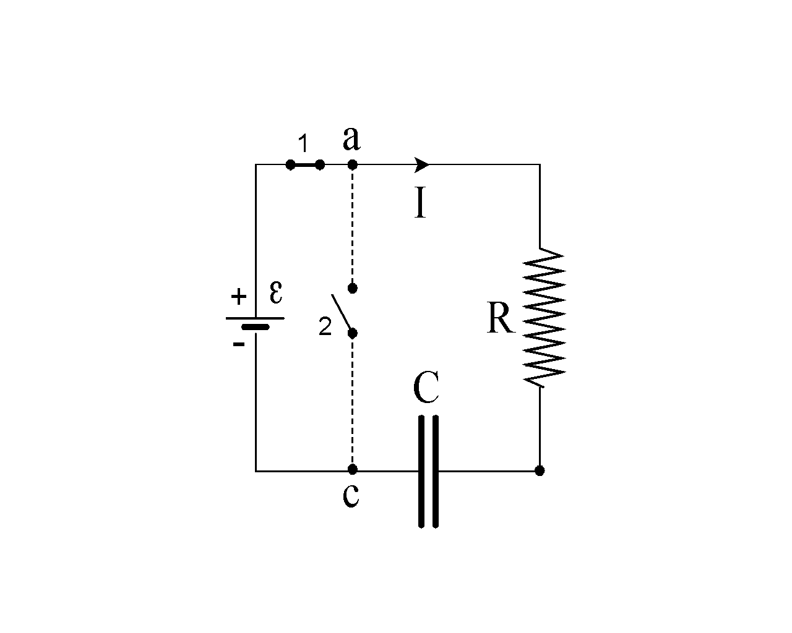
b
fig. 1

Slide 105
fig. 2

Slide 106
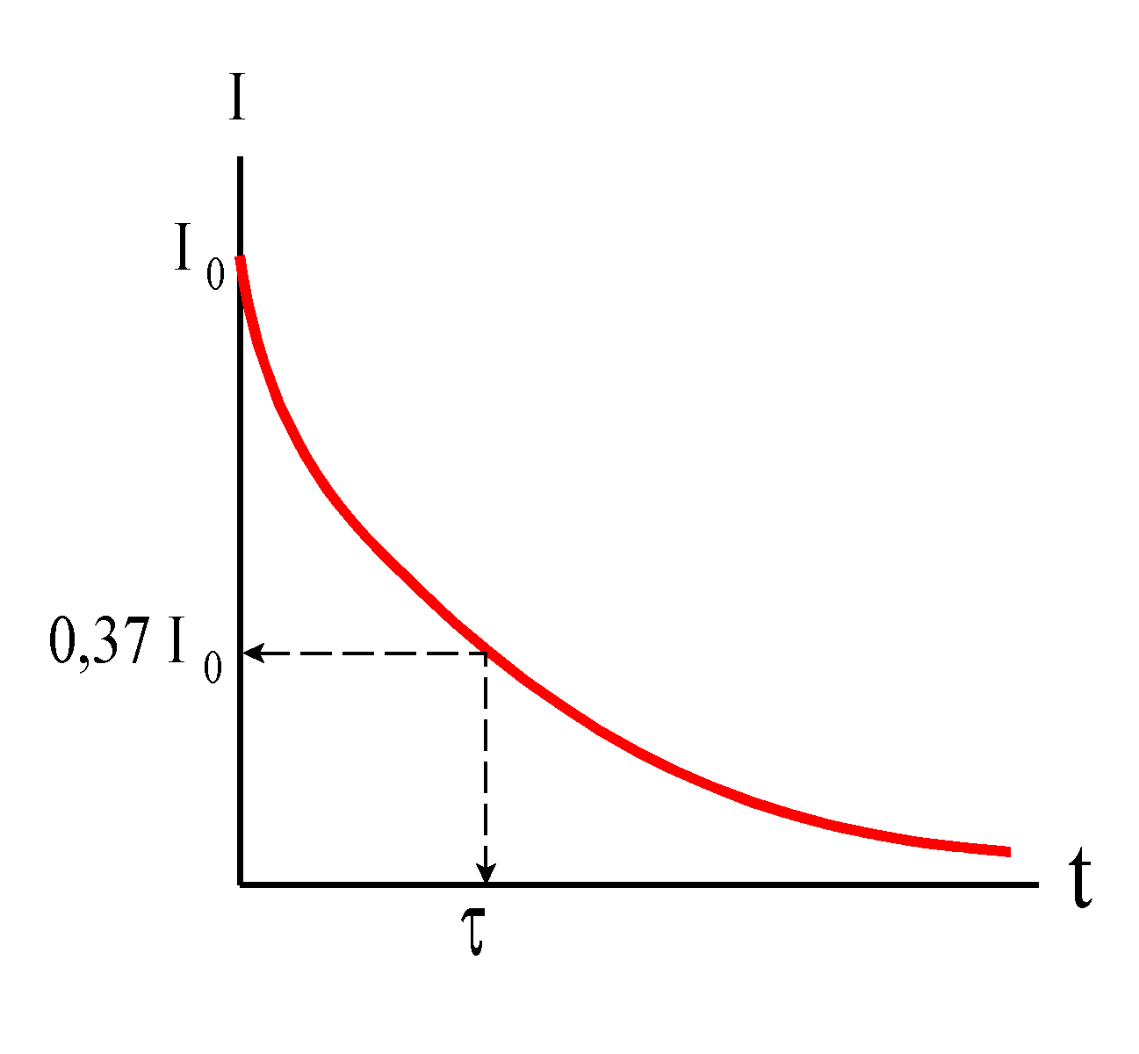
τ?
[T].
fig. 3

Slide 107
Carga de un condensador
I
Q
Q_{f}
10 V
10 V
+
V_{R}
R
C
-
V_{C}
t
I
I₀
0 V
0 V
+
-
0 V
10 V
ε
t
Sentido convencional de la corriente
En estas barras se va a representar cómo varían las d.d.p. V_{C} y V_{R} y la intensidad I.
τ = constante de tiempo del circuito = RC

Slide 108
Estudio de la variación de la carga y la intensidad con el tiempo.
2. En el proceso de descarga

Slide 111
Descarga de un condensador
Q
I
Q₀
10 V
10 V
+
t
R
C
V_{R}
-
V_{C}
I
I₀
0 V
0 V
t
Sentido convencional de la corriente
τ = constante de tiempo del circuito = RC
En estas barras se va a representar cómo varían las d.d.p. V_{C} y V_{R} y la intensidad I.

Slide 112
Circuitos RL

Slide 113
Estudio de la variación de la intensidad con el tiempo.
1. En la carga

Slide 114
.
fig. 1
figura,
(1)
fig. 1

Slide 115
(1)
I_{f}
(1)
I_{f}
(1),

Slide 116
(2)
I
I_{f}
en (2):
0,63 I_{f}
τ
t
fig. 2

Slide 117
Carga
I
10 V
10 V
I
I_{f}
+
V_{R}
R
L
V_{L}
-
t
0 V
0 V
+
-
0 V
10 V
ε
Sentido convencional de la corriente
τ = constante de tiempo del circuito = L/R

Slide 118
Estudio de la variación de la intensidad con el tiempo.
2. En la descarga

Slide 119
(fig.3),
fig.3 e
fig. 3
(1)
(3)
(3):
(fig. 4).
fig. 4

Slide 120
Descarga
I
I
10 V
10 V
I₀
+
V_{R}
R
L
V_{L}
-
t
0 V
0 V
+
-
Sentido convencional de la corriente
τ = constante de tiempo del circuito = L/R

Slide 121
3
CORRIENTE ALTERNA

Slide 122
CORRIENTE ALTERNA (51 diapositivas)
Generadores y motores.
2. Fuerza electromotriz inducida.
3. Fasores.
4. Variación de la d.d.p. y la intensidad con el tiempo: desfase.
5. Corriente alterna en una resistencia.
6. Corriente alterna en una bobina.
7. Corriente alterna en un condensador.
8. Circuitos RCL serie: diagrama de fasores.
9. Variación de la potencia con la frecuencia: resonancia.
10. Circuitos RCL paralelo: diagrama de fasores.
11. Enlace a: “Generador.mp4”

Slide 123
EL GENERADOR DE CORRIENTE

Slide 124
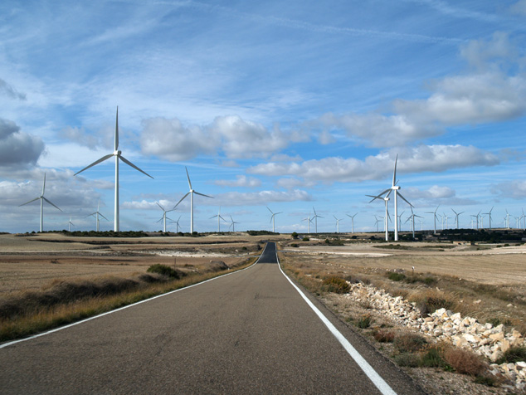

Slide 125
Líneas del campo magnético

Slide 127
Cuando una bobina gira en un campo magnético varía el flujo magnético que la atraviesa y se induce en ella una corriente eléctrica
Bobina

Slide 128
Producción de una corriente continua
Inductor (imán)
Observar la posición de las escobillas
Hacer click aquí
Aislante
Inducido (bobina)
Colector
Delgas
Escobillas
Pulsar
Pulsar

Slide 129
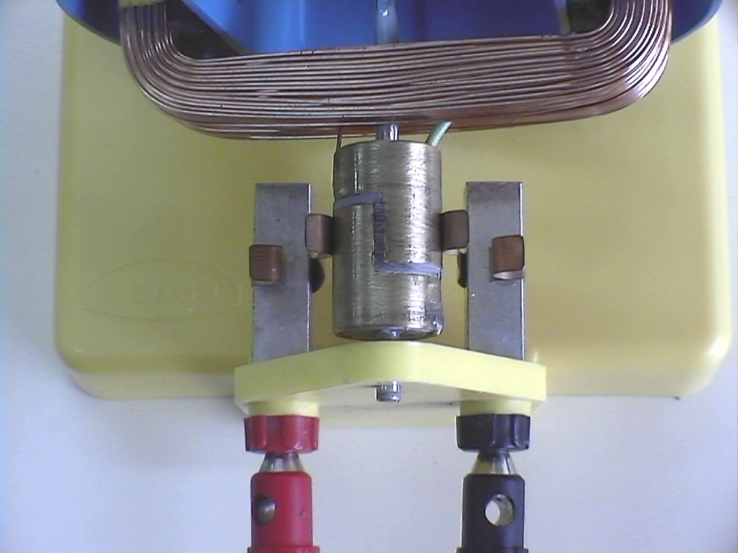
Posición de las escobillas para generar corriente continua
Delga
Escobilla
Escobilla
Delga
Aislante

Slide 130
Producción de una corriente alterna
Inductor (imán)
Observar la posición de las escobillas
Hacer click aquí
Aislante
Inducido (bobina)
Colector
Delgas
Escobillas
Pulsar

Slide 131
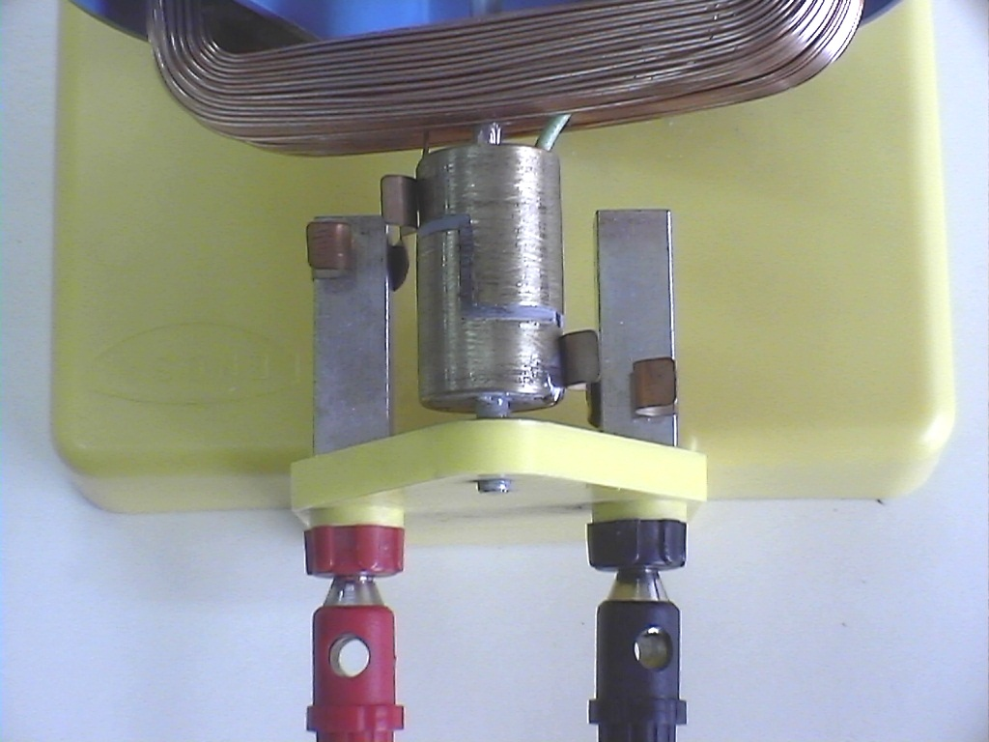
Posición de las escobillas para generar corriente alterna
Delga
Escobilla
Aislante
Delga
Escobilla

Slide 132
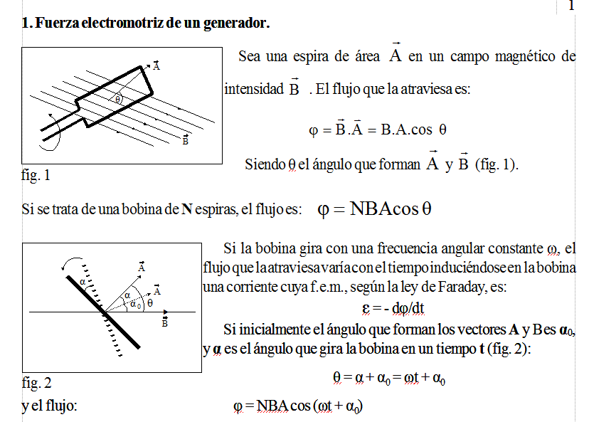
.

Slide 133
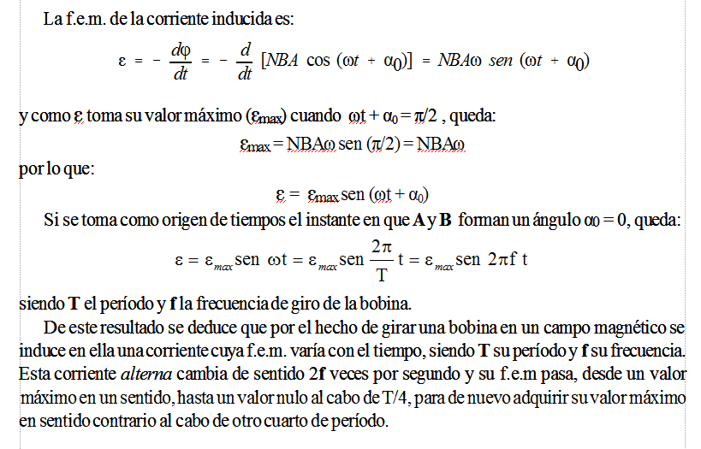
α₀ = 0, queda

Slide 134
FUERZA ELECTRO-MOTRIZ
INDUCIDA
Tomando:
ε = ε₀.sen ωt

Slide 135
FUERZA ELECTROMOTRIZ INDUCIDA
ε = ε₀.sen (ωt)
t = 0
ωt = 0
ε
sen (ωt) = 0
ε₀
0
t
ε = 0
-ε₀

Slide 136
FUERZA ELECTROMOTRIZ INDUCIDA
ε = ε₀.sen (ωt)
t = T/4
ε
ε₀
ε = ε₀.sen (π/2)
0
t
T/4
-ε₀
ε = ε₀

Slide 137
FUERZA ELECTROMOTRIZ INDUCIDA
ε = ε₀.sen (ωt)
t = T/2
ε
ε₀
ε = ε₀.sen (π)
0
t
T/4
T/2
-ε₀
ε = 0

Slide 138
FUERZA ELECTROMOTRIZ INDUCIDA
ε = ε₀.sen (ωt)
t = 3T/4
ε
ε₀
ε = ε₀.sen (3π/2)
0
t
T/4
T/2
3T/4
-ε₀
ε = -ε₀

Slide 139
FUERZA ELECTROMOTRIZ INDUCIDA
ε = ε₀.sen (ωt)
t = T
ε
ε₀
ε = ε₀.sen (2π)
0
t
T/4
T/2
3T/4
T
-ε₀
ε = 0

Slide 140
t |  | sen ωt | ε = ε₀ sen ωt
 |  | 0
 |  | 1
 |  | 0
 |  | -1
 |  | 0
0
0
ε
ε₀
T/4
T/2
3T/4
T
0
t
-ε₀
B
/2
B
B
2
B
3 /2

Slide 141
FUERZA ELECTROMOTRIZ INDUCIDA
ε
ε₀
t
-ε₀

Slide 142
FUERZA ELECTROMOTRIZ INDUCIDA
ε
ε₀
0
t
-ε₀

Slide 143
FUERZA ELECTRO-MOTRIZ
INDUCIDA
Tomando:
ε = ε₀.cos ωt

Slide 144
ε
ε₀
t
-ε₀

Slide 145
ε = ε₀.cos ωt
ε = -ε₀
ε = ε₀
ε = 0
ωt = 270º
ωt = 90º
ωt = 180º
ωt = 0º
ωt = 360º
ε
ε₀
t
-ε₀
T/4
T/2
3T/4
T

Slide 146
t |  | cos ωt | ε = ε₀ cos ωt
ε
ε₀
T/4
T/2
3T/4
T
t
t
-ε₀
B
/2
B
B
2
B
T
3 /2

Slide 147
Valores eficaces
El valor eficaz (o cuadrático medio) de una magnitud X se define:
Por lo que el valor eficaz de la fuerza electromotriz es:
Y como:
Y por ser la variación del seno igual a la variación de coseno
(aunque desfasadas π/2) ha de ser:
Quedando

Slide 148
FASORES
El estudio cuantitativo de la corriente alterna se puede abordar utilizando dos herramientas: las magnitudes complejas y/o los fasores. En este trabajo utilizaremos los fasores.
A₀
α
ωt
A
A = A₀.cos α
= A₀.cos ωt
El vector A es la proyección del A₀

Slide 149
FASORES
ε₀
ωt
ε
ε = ε₀.cos ωt
La f.e.m. instantánea ε (en rojo) es la proyección del fasor f.e.m. máxima ε₀ (negro)

Slide 150
ε₀
ε₀
ε
ε
La f.e.m. instantánea ε (en rojo) es la proyección del fasor f.e.m. máxima ε₀ (negro)

Slide 151
ε = ε₀.cos ωt
ε
ε₀
t
-ε₀
La f.e.m. instantánea ε (en rojo) es la proyección del fasor f.e.m. máxima ε₀ (negro)

Slide 152
Variación de la d.d.p. (V) y la intensidad (I) con el tiempo: desfase.

Slide 153
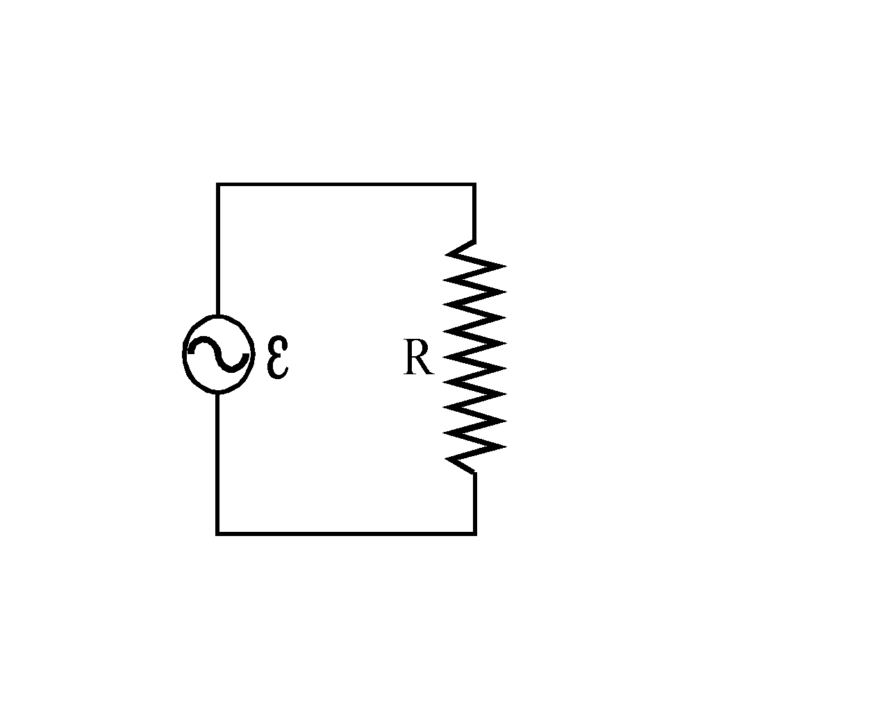
Corriente alterna en una resistencia a lo largo de un período
V
I
V_{R}
V_{0R}
Ι₀
I
T/4
T/2
3T/4
T
t
π/2
π
3π/2
2
π
α
En una resistencia, la intensidad y la d.d.p. están en fase porque ambas toman sus valores máximos, mínimos y nulos al mismo tiempo (δ = 0).

Slide 154
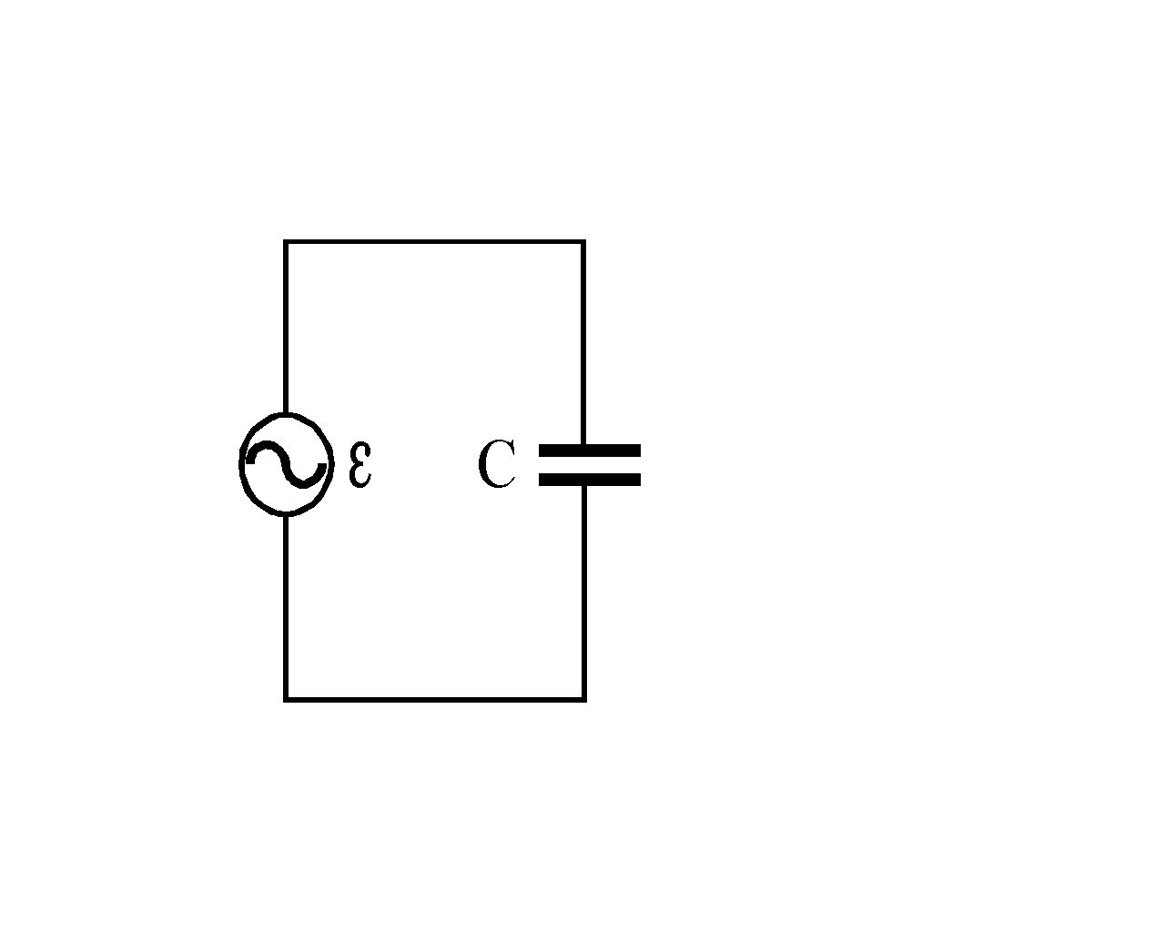
Corriente alterna en un condensador a lo largo de un período
V
I
δ = 90º
I₀
V_{0C}
V_{C}
I
δ = 90º
T/4
T/2
3T/4
T
t
π/2
π
3π/2
2
π
α
En un condensador, la intensidad está adelantada 90º respecto de la d.d.p. (δ = 90º).
O lo que es lo mismo: la d.d.p. está retrasada 90º respecto de la intensidad

Slide 155
Variación de la reactancia capacitiva con la frecuencia (para C = 0,1 μF)
X_{C} (Ω)
300
250
200
150
100
5
6
7
8
9
10
11
12
f (kHz)
X_{C} = Reactancia capacitiva
C = capacidad del condensador
f = frecuencia de la corriente
ω = frecuencia angular

Slide 156
Valor medio del producto sen α.cos α en un período
α |  | sen α | cos α | sen α. cos α
(º) | (rad)
0 | 0 | 0 | 1 | 0
45 | π/4
90 | π/2 | 1 | 0 | 0
135 | 3π/4
180 | π | 0 | -1 | 0
225 | 5π/4
270 | 3π/2 | -1 | 0 | 0
315 | 7π/4
360 | 2π | 0 | 1 | 0
∑ sen α. cos α |  |  |  | 0

Slide 157
Valor medio del producto sen α.cos α en un período
0,6
0,4
0,2
sen α .cos α
0,0
-0,2
-0,4
-0,6
α (º)
0
45
90
135
180
225
270
315
360
(sen α .cos α)_{m}= 0

Slide 158
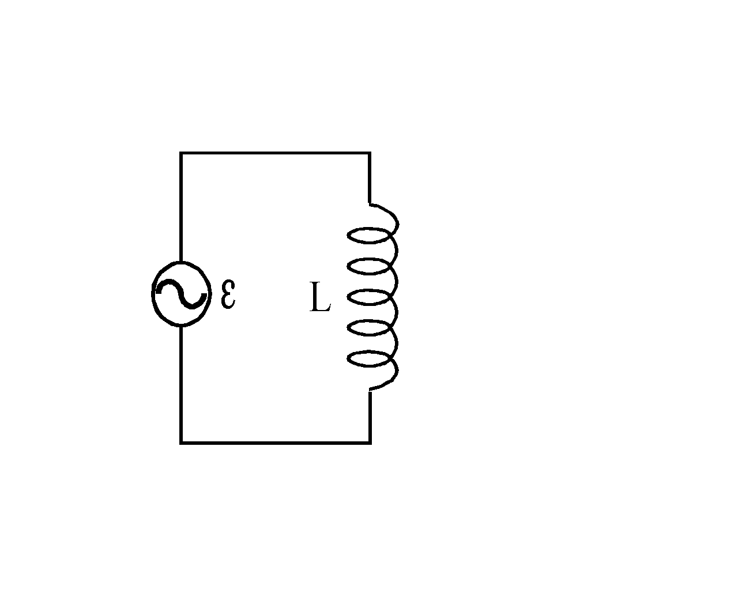
Corriente alterna en una bobina a lo largo de un período
V
I
δ = 90º
I
I₀
V_{0L}
V_{L}
δ = 90º
T/4
T/2
3T/4
T
t
π/2
π
3π/2
2
π
α
O lo que es lo mismo: la d.d.p. está adelantada 90º respecto de la intensidad.
En una bobina, la intensidad está retrasada 90º respecto de la d.d.p. (δ = 90º).

Slide 159
Variación de la reactancia inductiva con la frecuencia (para L = 4 mH).
X_{L} (Ω)
300
250
200
150
100
5
6
7
8
9
10
11
12
f (kHz)
X_{L} = Reactancia inductiva
L = coeficiente de autoinducción de la bobina
f = frecuencia de la corriente
ω = frecuencia angular

Slide 160
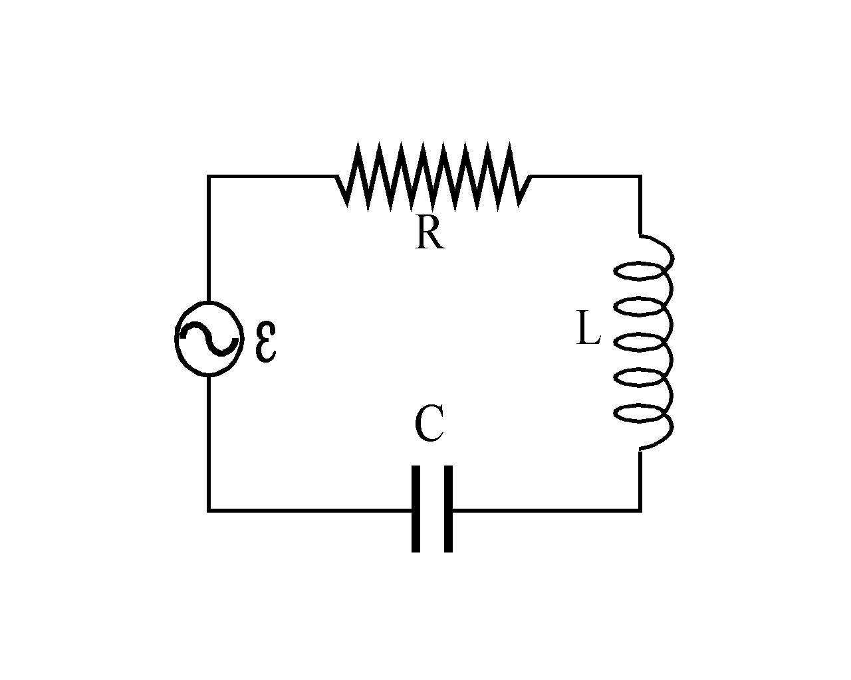
Corriente alterna en un circuito RCL serie:
Variación de las d.d.p. a lo largo de un período
V
150
V_{0L}
δ = 45º
100
V_{C}
V_{0C}
ε₀
I₀
50
I
V_{0R}
V_{R}
0
ε
-50
V_{L}
-100
-150
δ = 45º
T/4
T/2
3T/4
T
t
π/2
π
3π/2
2
π
α
En cada instante, la suma algebraica de los valores instantáneos de las d.d.p. es igual a la f.e.m: V_{R}+ V_{L}+ V_{C} = ε
La intensidad, que siempre está en fase con V_{R}, está retrasada 45º respecto de la f.e.m
(δ = 45º ¡en este ejemplo!).

Slide 161
S = A + B
B
A
B_{X}
A_{X}
S_{X} = A_{X} + B_{X}
S_{X} = Suma de las componentes
“La suma de las componentes es igual a la componente de la suma”

Slide 162
CIRCUITOS RCL EN SERIE: diagrama de fasores
V_{0L}
ε₀
V_{0L}-V_{0C}
I₀
V_{0C}
δ
90º
ωt
V_{0R}
α
V_{L}
V_{C}
ε
V_{R}
I
V_{0C}

Slide 163
RESONANCIA
El circuito estará en resonancia cuando el desfase sea nulo:
Consecuencias:
1. Como:
2. Si:
Si:
y la impedancia toma su valor mínimo.
4. Si la impedancia Z es mínima, la intensidad es máxima ya que:

Slide 164
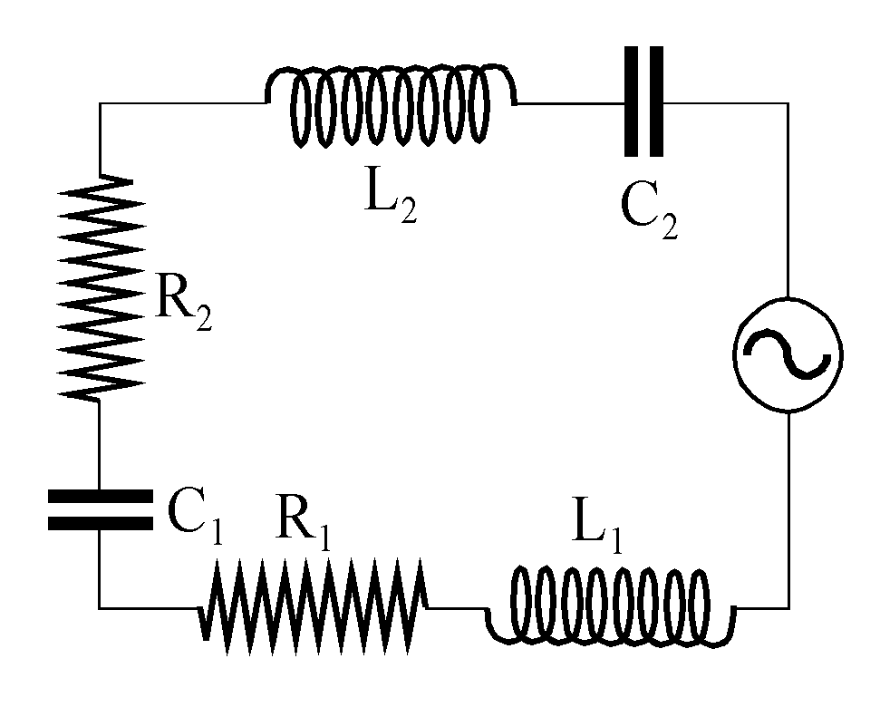
CIRCUITOS RCL EN SERIE CON MÚLTIPLES ELEMENTOS
ΣV_{L}
V_{L2}
ε
ΣV_{C}
V_{L1}
ΣV_{L}– ΣV_{C}
I
V_{R1}
V_{R2}
ΣV_{R}
V_{C1}
V_{C2}
ΣV_{C}

Slide 165
Variación de las reactancias inductiva y capacitiva con la frecuencia: resonancia.
X_{L} (Ω)
X_{C} (Ω)
300
250
200
150
100
5
6
7
8
9
10
11
12
f (kHz)
En este supuesto, para f = 8 kHz el circuito está en resonancia porque para esta frecuencia es X_{C} = X_{L}

Slide 166
VARIACIÓN DE LA POTENCIA CON LA FRECUENCIA:
ANCHURA DE RESONANCIA ( Δf )
Potencia (W)
P_{máxima}
R pequeña
½ P_{máxima}
P_{máxima}
½ P_{máxima}
R grande
f₀
Frecuencia (Hz)
Δf
Δf

Slide 167
Influencia de la anchura de resonancia en la sintonización correcta de una emisora.

Slide 168
P
Kiss FM
Kiss FM
Kiss FM
Buena sintonía
Mala sintonía
SER
SER
SER
COPE
COPE
COPE
ONDA CERO
ONDA CERO
ONDA CERO
Anchura de resonancia grande
Anchura de resonancia pequeña
f₀
f₀
f

Slide 169
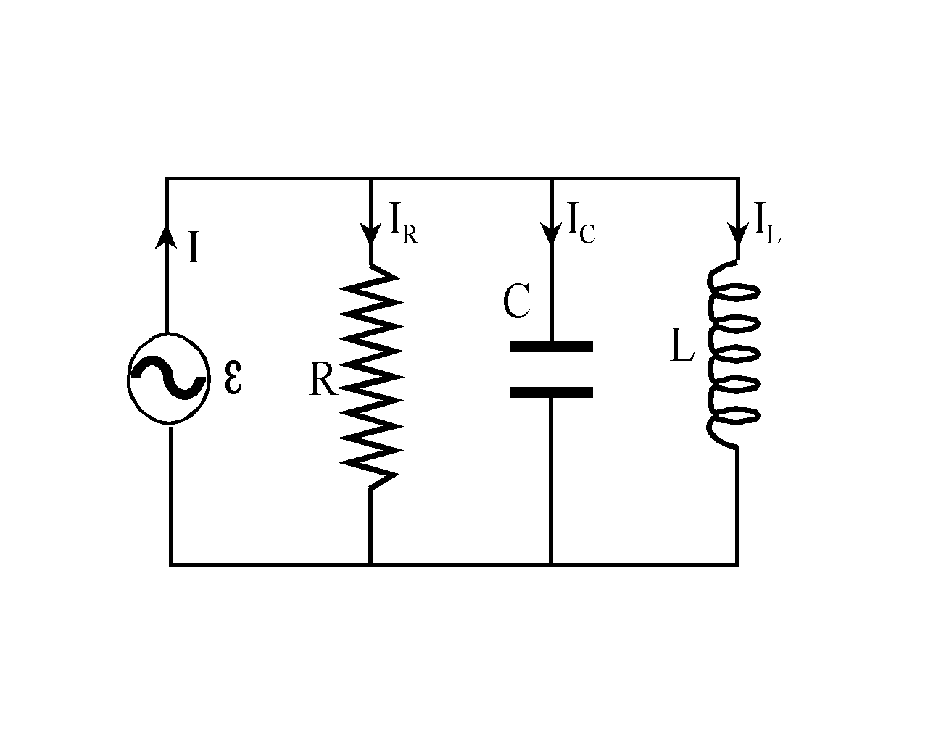
CIRCUITOS RCL EN PARALELO: diagrama de fasores
I_{0C}
I₀
I_{0C} -I_{0L}
ε₀
I_{0L}
δ
90º
α
I_{0R}
ωt
I
ε
I_{C}
I_{L}
I_{R}
I_{0L}

Slide 170
Enlace a:
“Generador.mp4”
https://goo.gl/A1zCMI

Slide 171
Lo celebraré si has apreciado
en este trabajo
una calidad didáctica
muy superior
a su escasa calidad técnica.

Slide 172
Julio V. Santos
jsb@ua.es
Departamento de Física Aplicada.
Universidad de Alicante

